Slide 1
Муниципальное казенное дошкольное образовательное учреждение Аннинский детский сад № 7 общеразвивающего вида
Подготовительная к школе группа
(дети 6-7 лет)
Подготовили:
Хаустова Светлана Викторовна, воспитатель ВКК
Малявина Вера Николаевна, воспитатель ВКК

Slide 2
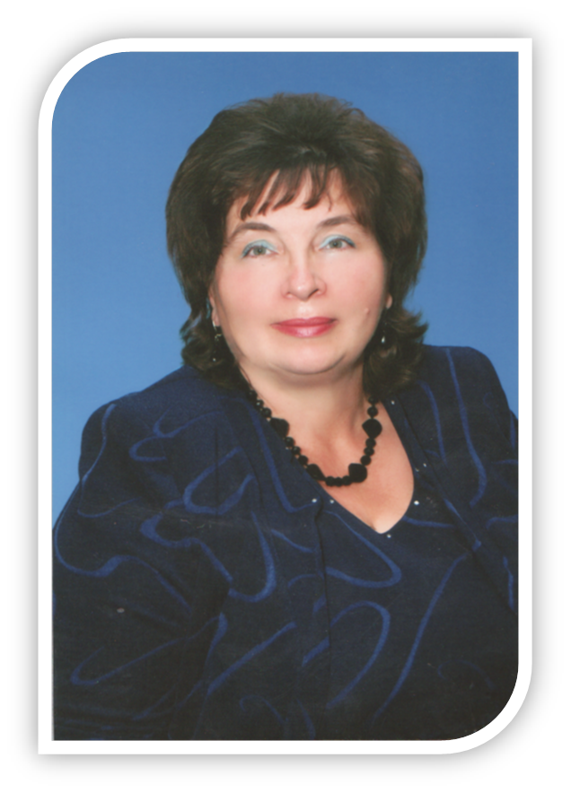
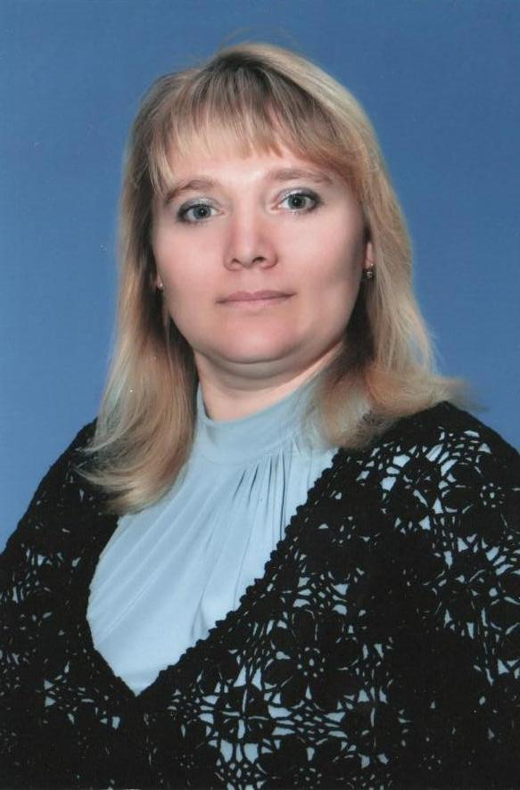
Наши воспитатели
Малявина Вера Николаевна
Хаустова Светлана Викторовна
воспитатель высшей
квалификационной
категории
воспитатель высшей
квалификационной
категории

Slide 3
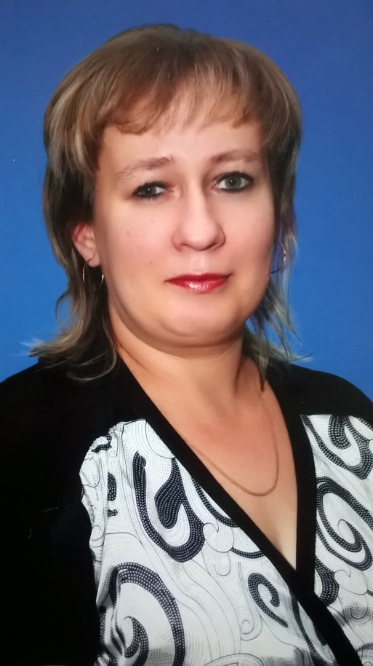
Помощник воспитателя
Козакова Инна Николаевна

Slide 4
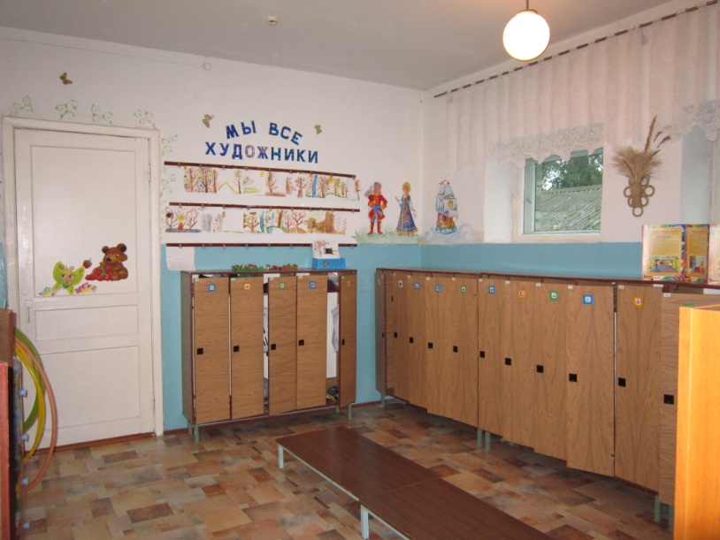
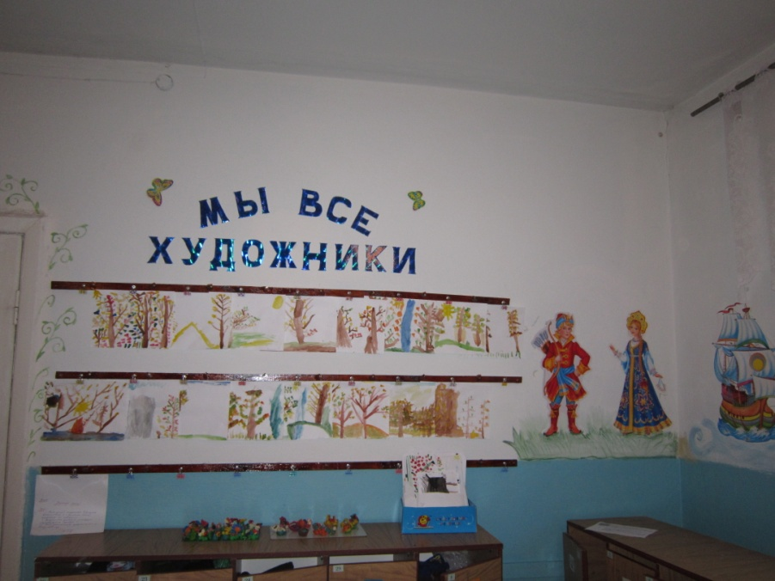
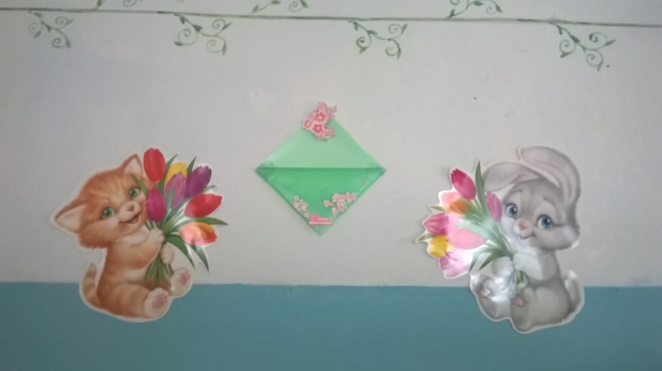
НАША РАЗДЕВАЛКА

Slide 5
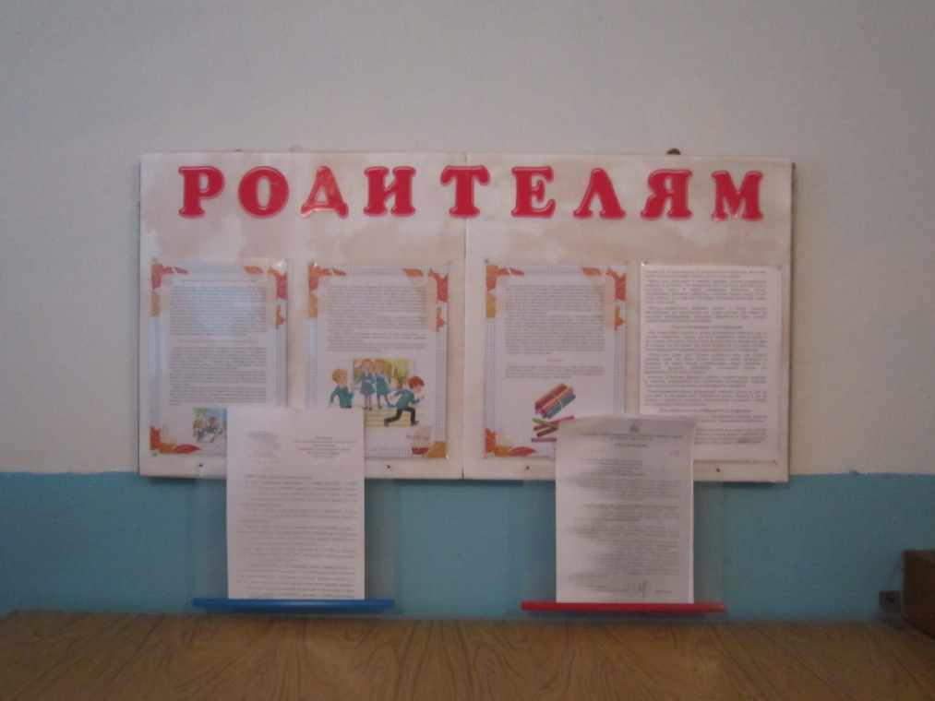
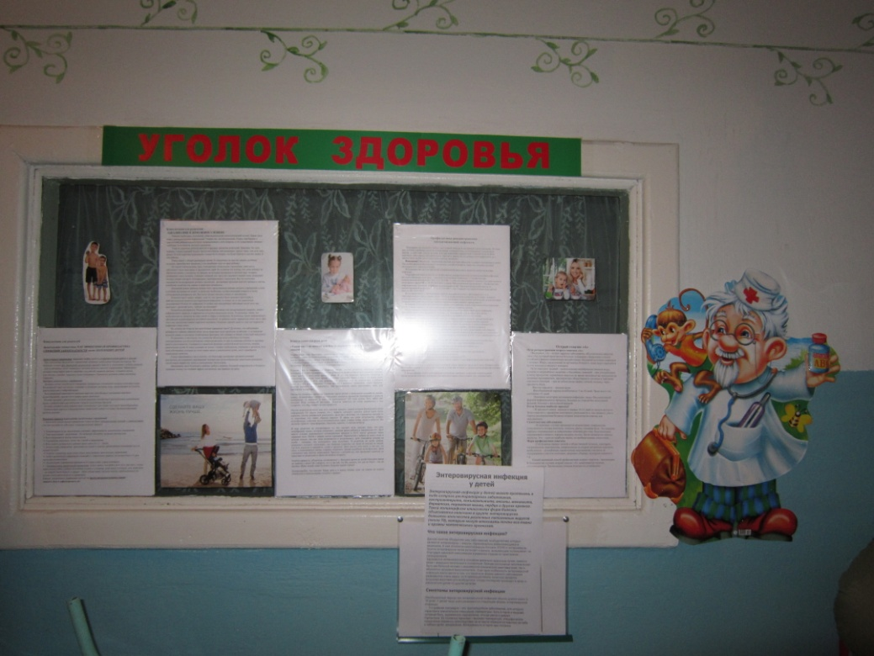

Slide 6
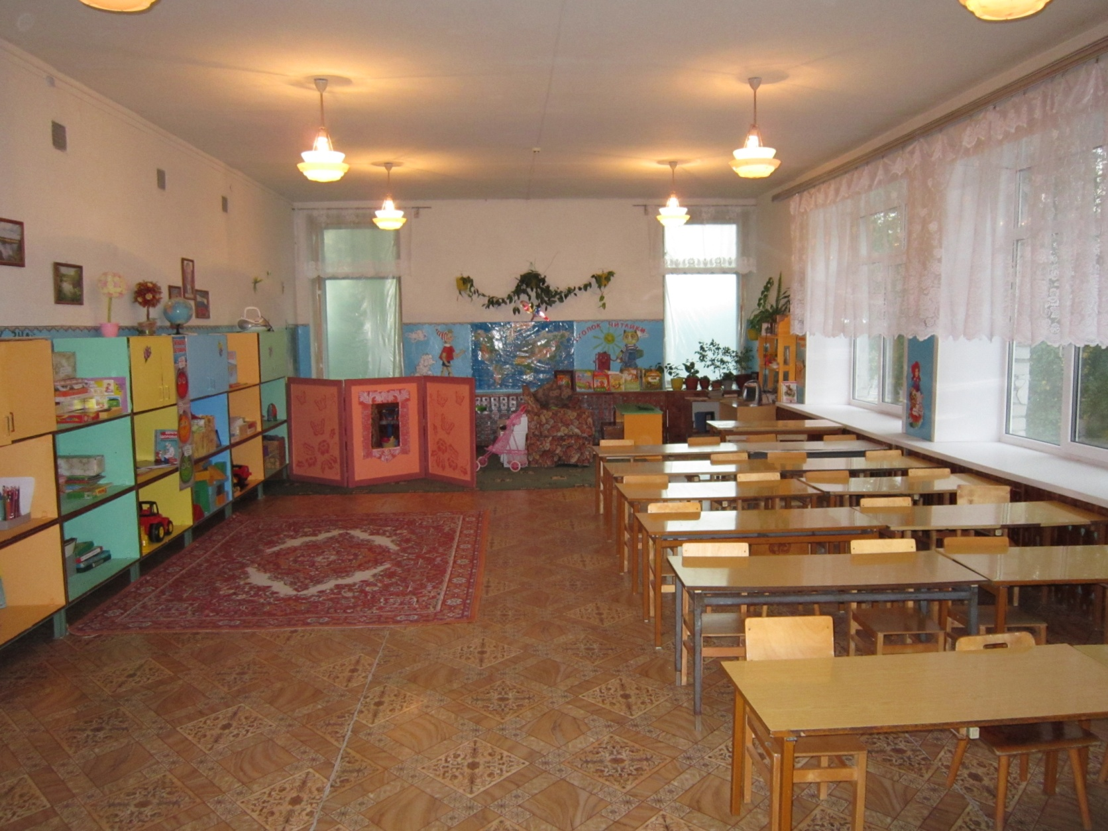
НАША ГРУППА

Slide 7
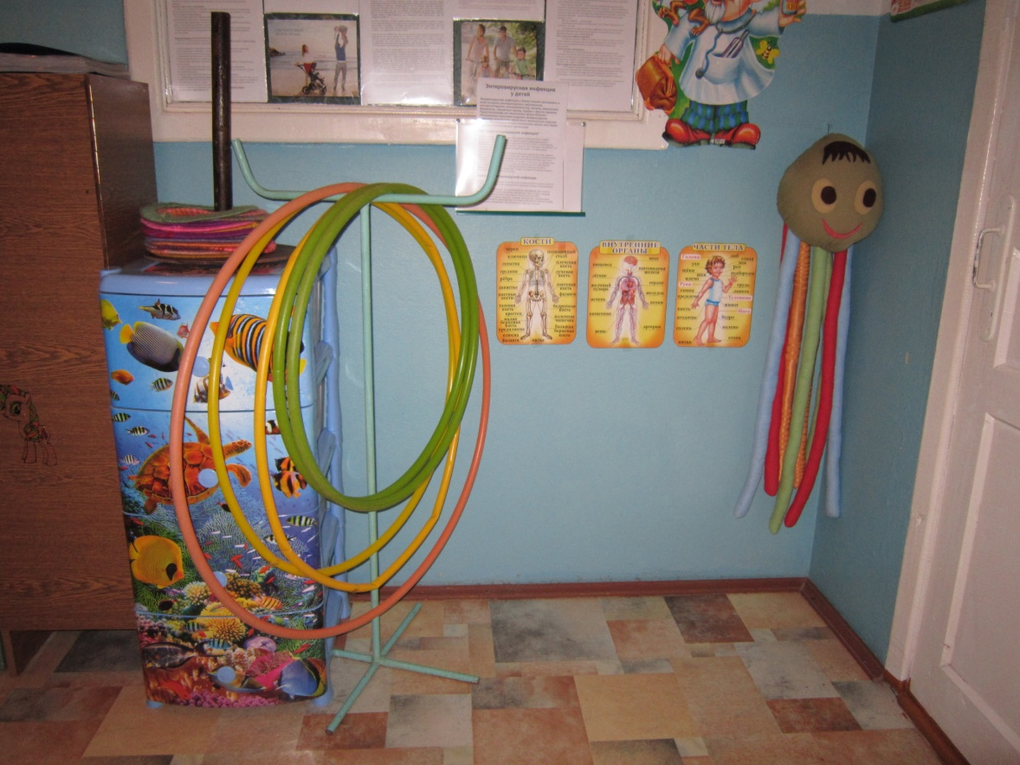
Физкультурный уголок
Представлен материалами и оборудованием для укрепления и сохранения физического и психического здоровья детей, развития двигательной активности и совершенствования основных движений, а так же для формирования начальных представлений о здоровом образе жизни.

Slide 8
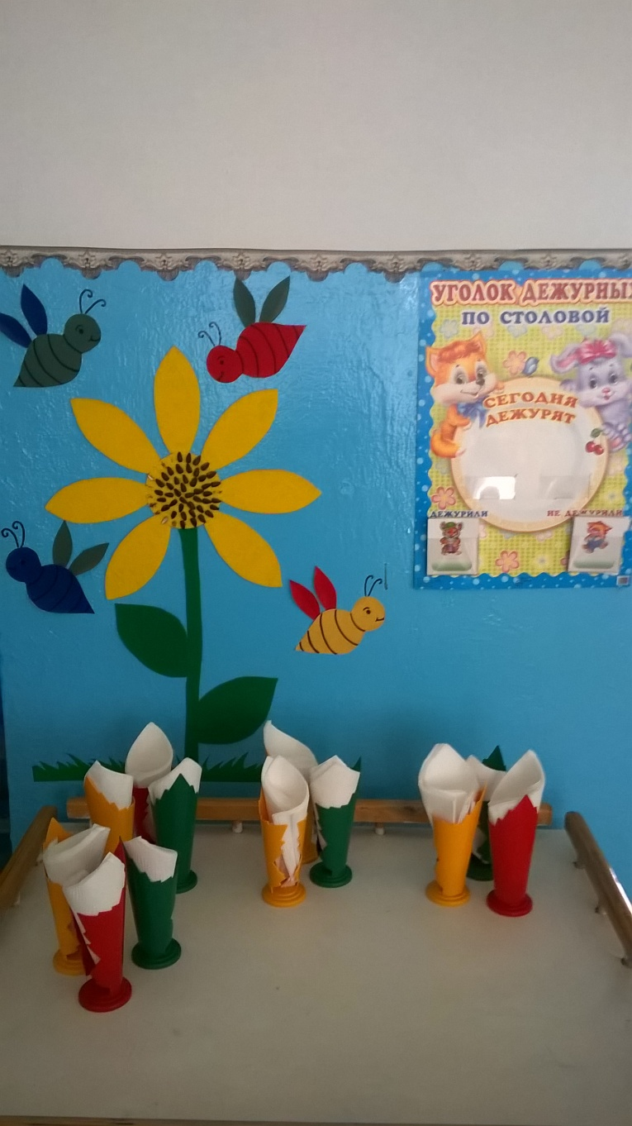
Уголок дежурства
Способствует развитию трудовой деятельности, формирование первичных представлений о труде, воспитанию ценностного отношения к собственному труду, труду других людей.

Slide 9
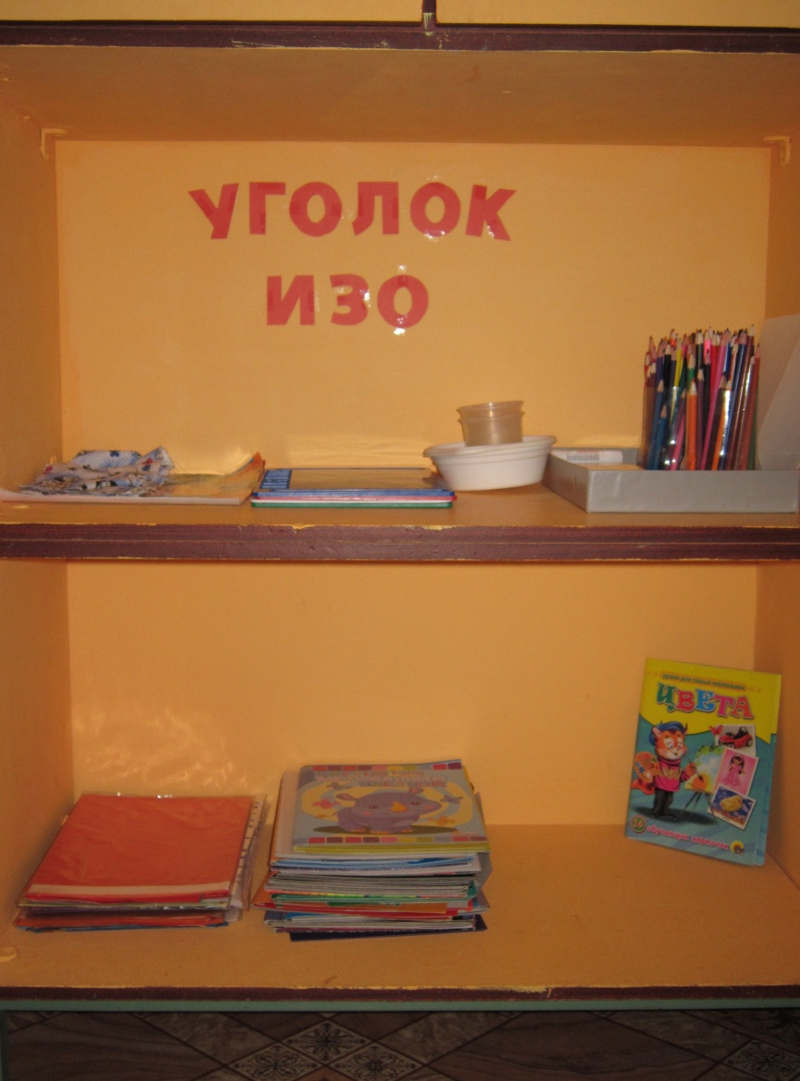
Уголок ИЗО (творчества)
Способствует развитию продуктивной деятельности детей: рисованию, аппликации, лепке, ручному труду, развивает творчество и фантазию, способствует приобщению к изобразительному искусству.

Slide 10
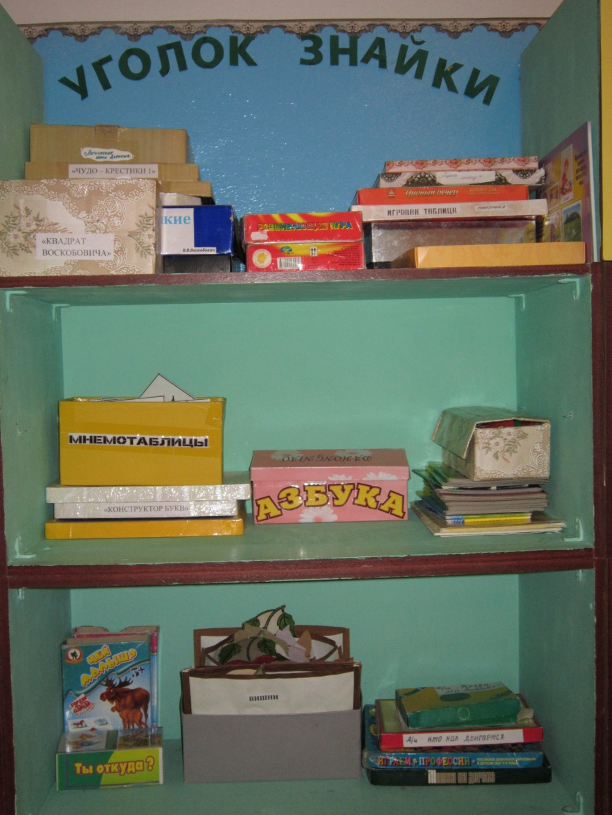
Уголок знайки
Способствует формированию учебных предпосылок, развивает элементарные математические представления, развитию всех компонентов речи, формирование словаря.

Slide 11
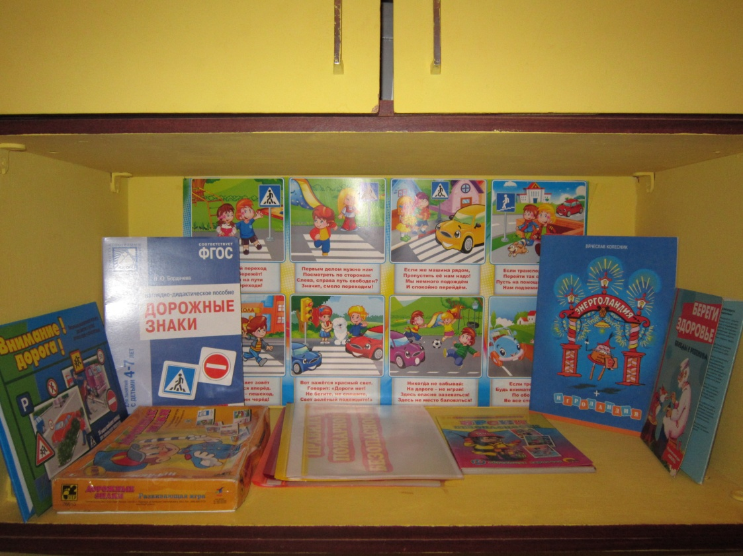
Уголок безопасности
Помогает приобщать детей к правилам безопасного поведения в окружающем мире, закреплять умение соблюдать правила безопасного дорожного движения, правила пользования опасными предметами, правила поведения на воде и т. д.

Slide 12
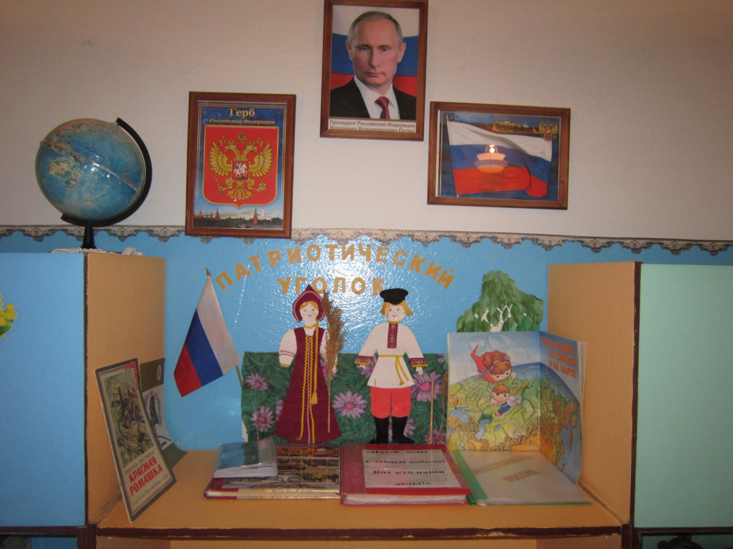
Патриотический уголок.
Способствует ознакомлению с родной страной, краем и родным поселком, помогает формировать гражданскую, гендерную принадлежность, воспитывает патриотические чувства, и чувство принадлежности к мировому сообществу.

Slide 13
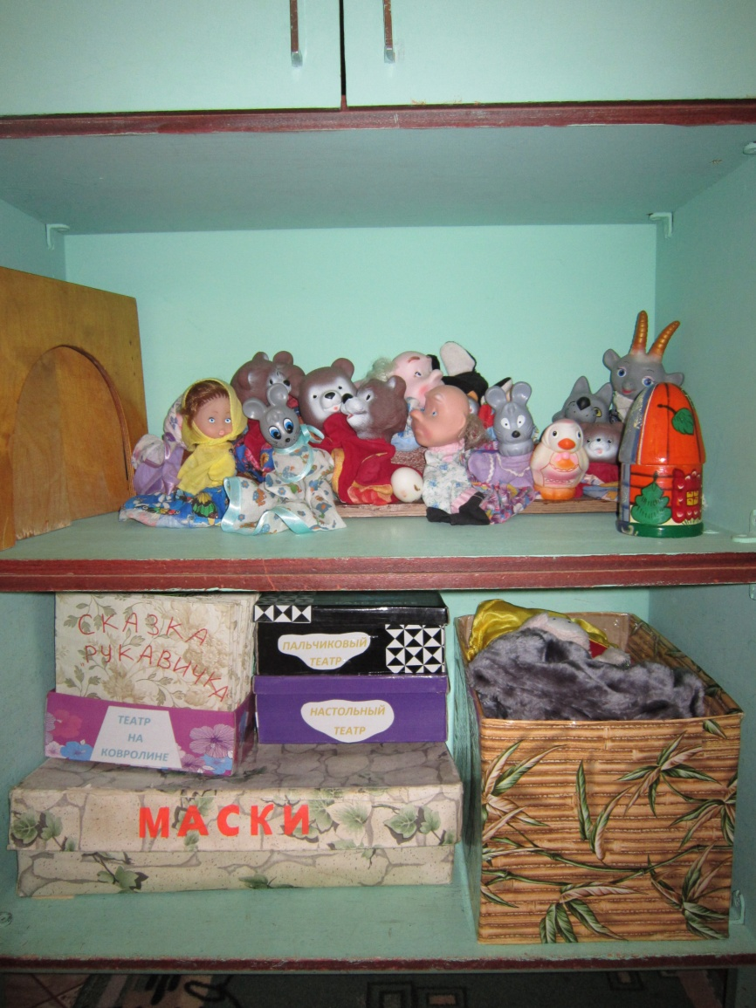
Театральный уголок.
Развивает детское творчество, эстетический вкус в передаче образа, развивает самостоятельность дошкольников в организации драматизации и театральных игр.

Slide 14
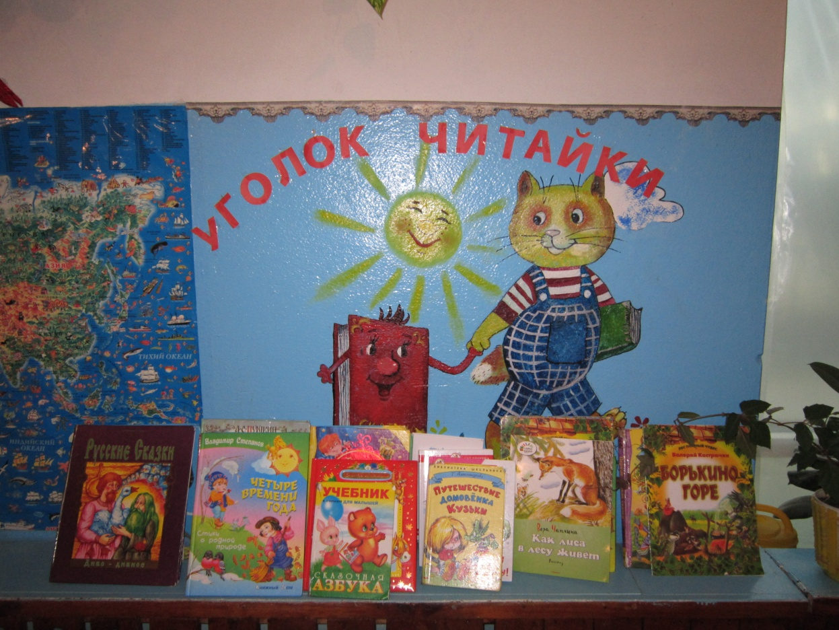
Уголок чтения.
Способствует формированию целостной картины мира, развитию литературной речи и приобщению к словесному искусству, в том числе развитию художественного восприятия произведений.

Slide 15
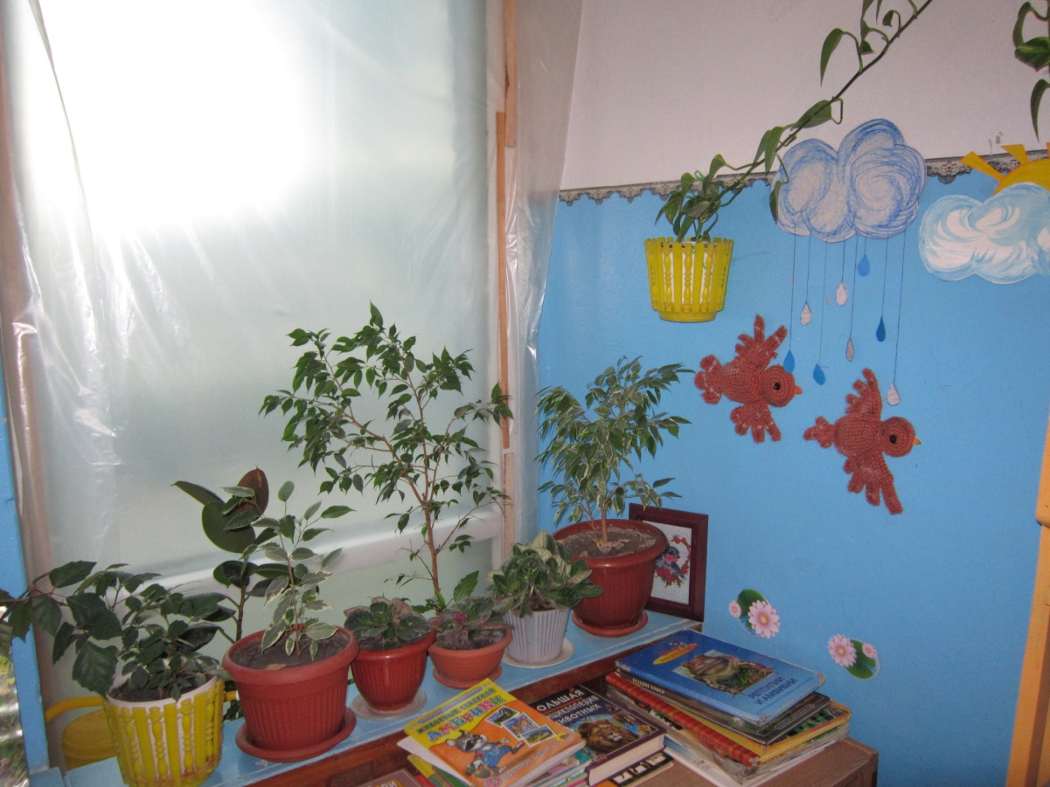
Природный уголок.
Включает в себя материалы, дидактические игры, формирующие у детей предпосылки экологического сознания, расширяющие представления о том, что все в природе взаимосвязано. Формирует умение ухаживать за цветами, прививается интерес к животному и растительному миру, воспитывается бережное отношение к окружающей природе.

Slide 16
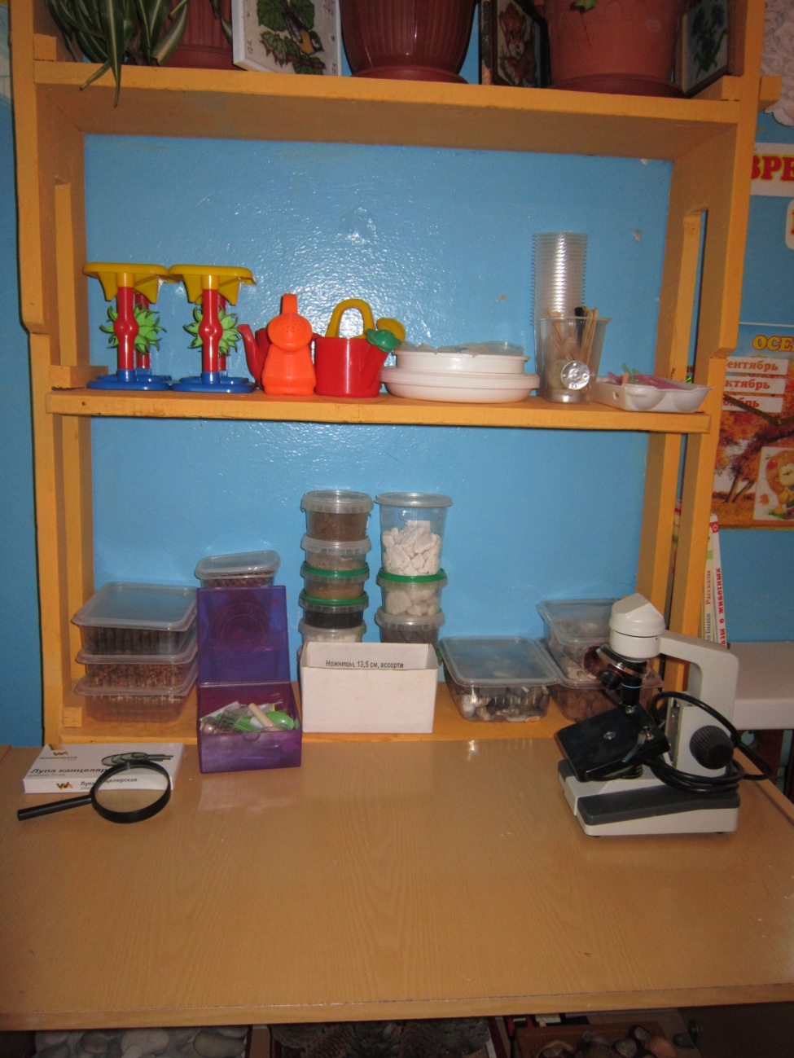
Уголок экспериментов наблюдений
Способствует развитию познавательно – исследовательской деятельности, формированию целостной картины мира, расширению кругозора детей.

Slide 17
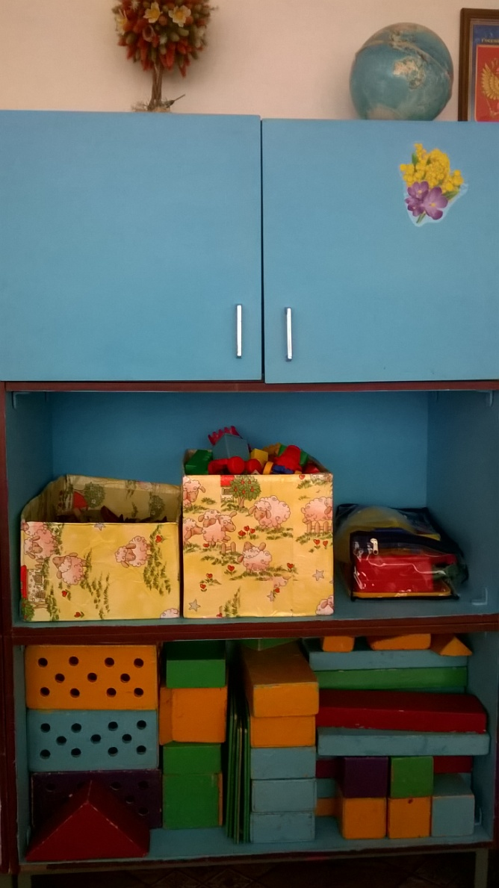
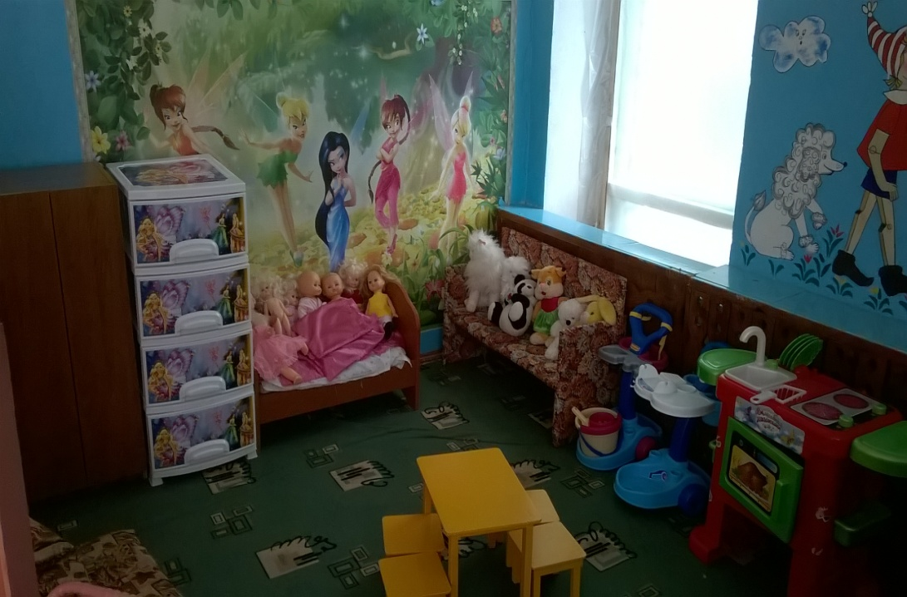
Игровые иголки девочек и мальчиков.
Развивает игровую деятельность детей, помогает в приобщении к элементарным нормам и правилам взаимоотношения со сверстниками и взрослыми, формирует гендерную, семейную принадлежность.

